Slide 2
چرایی؟ چیستی؟ چگونگی؟ به چه کسی؟
جهاد تبیین

Slide 3
چرایی؟ چیستی؟ چگونگی؟ به چه کسی؟
جهاد تبیین

Slide 4
راهبرد دشمن در مقابل جمهوری اسلامی
1- تغییر
2- مهار
3- ؟؟؟

Slide 5
مهم ترین عرصه تهاجم دشمن
امروز جنگ ما با دشمن و تهاجم دشمن به ما در کجا است؟
این را باید درست تشخیص بدهیم. باید تهدید دشمن را درست فهم کنیم، اندازه‌‌ی آن را بشناسیم و معلوم بشود عرصه‌ی تهاجم کجا است. اگر دشمن از مرز شرقی حمله میکند، شما نیروهایتان را به مرز غربی ببرید، کار به جایی نخواهید برد، سودی از وجود نیروها نخواهید برد. باید بدانید دشمن از کجا حمله میکند. همه‌‌ی نظام، همه‌ی کشور، همه‌ی مردم باید درک درستی از عرصه‌ی نبرد دشمنان داشته باشند. خب عرصه‌ی نبرد کجا است؟
فهم درست واقعیّتهای ایران و جهان : اینکه شما فهم درستی از واقعیّتهای کشورتان داشته باشید، به ضرر آنها است؛ با این مخالفند، با این مبارزه میکنند؛ با چه ابزاری؟ با ابزار بسیار خطرناک رسانه، بخصوص رسانه‌هایی که امروز نوپدید است. با تصویرسازی غلط سعی میکنند افکار ملّت ایران را منحرف کنند؛ هم تصویر غلط درباره‌ی ایران، هم تصویر غلط درباره‌ی خودشان، هم تصویر غلط درباره‌ی اوضاع منطقه. یکی از تصویرهای غلط آنها این است که وانمود میکنند در موضع قدرتند، درحالی‌که در موضع قدرت نیستند...
یک تصویرسازی دیگری دارند که آن هم بشدّت غلط و خدعه‌آمیز است و آن تصویرشان از ایران اسلامی است؛ تصویری که سعی میکنند در افکار عمومی دنیا آن را ترویج کنند و حتّی سعی میکنند به خود ما هم، به خودِ ملّت ایران هم، این تصویر را ارائه بدهند، تزریق کنند و ما را قانع کنند به نظرات باطل خودشان در مورد کشورِ ما.
(بیانات در جمع بسیجیان 12 مهر 97 ورزشگاه آزادی)

Slide 6
نخستین و ریشه ای ترین جهاد
امّا پیش از همه‌چیز، نخستین توصیه‌ی من امید و نگاه خوش‌بینانه به آینده است. بدون این کلید اساسیِ همه‌ی قفلها، هیچ گامی نمیتوان برداشت. آنچه میگویم یک امید صادق و متّکی به واقعیّتهای عینی است. اینجانب همواره از امید کاذب و فریبنده‌ دوری جسته‌ام، امّا خود و همه را از نومیدی بیجا و ترس کاذب نیز برحذر داشته‌‌ام و برحذر میدارم. در طول این چهل سال -و اکنون مانند همیشه- سیاست تبلیغی و رسانه‌ای دشمن و فعّال‌ترین برنامه‌های آن، مأیوس‌سازی مردم و حتّی مسئولان و مدیران ما از آینده است. خبرهای دروغ، تحلیل‌های مغرضانه، وارونه‌ نشان دادن واقعیّتها، پنهان کردن جلوه‌های امیدبخش، بزرگ کردن عیوب کوچک و کوچک نشان دادن یا انکار محسّنات بزرگ، برنامه‌‌ی همیشگی هزاران رسانه‌ی صوتی و تصویری و اینترنتی دشمنان ملّت ایران است؛ و البتّه دنباله‌های آنان در داخل کشور نیز قابل مشاهده‌اند که با استفاده از آزادی‌ها در خدمت دشمن حرکت میکنند. شما جوانان باید پیش‌گام در شکستن این محاصره‌ی تبلیغاتی باشید. در خود و دیگران نهال امید به آینده را پرورش دهید. ترس و نومیدی را از خود و دیگران برانید. این نخستین و ریشه‌ای‌ترین جهاد شما است.
بخشی از بیانیه گام دوم انقلاب اسلامی

Slide 7
تحریف،تحریم
به موازات تحریم -این را درست توجّه کنید- یک جریان تحریف هم هست؛ در کنارش یک جریان تحریف هست؛ تحریف حقایق، واژگون نشان دادن واقعیّات؛ چه واقعیّات کشور ما، چه واقعیّات مرتبط با کشور ما؛ هدف از این تحریف دو چیز است، دو کار را میخواهند انجام بدهند: یکی، ضربه به روحیه‌ی مردم است ... یکی [هم] آدرس غلط دادن برای رفع مشکل تحریم است.
امّا آن مسئله‌ی اوّل که تضعیف روحیه‌ی مردم و ضعیف کردن نشاط و تحرّک و امید مردم است... اگر نقطه‌ی قوّتی در کشور باشد که مطلقاً انکار میکنند؛ یا به سکوت برگزار میکنند یا انکار میکنند. خب، کارهای خوبی در کشور دارد انجام میگیرد؛ مطلقاً [حتّی] یکی از اینها در تبلیغات خارجی دشمنان ما منعکس نیست. نقطه‌ی ضعفی اگر وجود داشته باشد، آن را ده‌برابر میکنند، گاهی صدبرابر میکنند که این نقطه‌ی ضعف را بزرگ کنند؛ برای چیست؟ برای این است که روحیه‌ی مردم تضعیف بشود؛ امید مردم، بخصوص امید جوانها؛ چون وقتی امیدوار باشند، تحرّک جوانها، تحرّک فوق‌العاده است، جوانها پیشتازند، پیش‌رانند؛ اگر چنانچه امید از آنها گرفته شد، متوقّف میشوند، مثل ماشینی که بنزینش تمام میشود، این جور [متوقّف] میشوند...
من به شما بگویم که اگر جریان تحریف شکست بخورد، جریان تحریم قطعاً شکست خواهد خورد؛ زیرا که عرصه، عرصه‌ی جنگ اراده‌ها است؛ وقتی جریان تحریف شکست خورد و اراده‌ی ملّت ایران همچنان قوی و مستحکم باقی ماند، قطعاً بر اراده‌ی دشمن فائق می‌آید و پیروز خواهد شد.
۱۳۹۹/۰۵/۱۰ بیانات در سخنرانی تلویزیونی به مناسبت عید قربان

Slide 8
جریان تحریف- هدف اول
پیامد
راهکار
هدف
جامعه ناامید آماده زیرسلطه هر ناکسی رفتن
خودتحقیری
تصویرسازی غلط از واقعیت ها
ایران
و
غرب(آمریکا)
از بین بردن نشاط، امید و روحیه مردم

Slide 9
جریان تحریف- هدف دوم
پیامد
راهکار
هدف
نگاه به خارج از کشور برای رفع آسیب ها
روایت وارونه آسیب ها
آدرس غلط دادن

Slide 10
بیشترین تحرک دشمنان
امروز بیشترین تحرّک دشمنان ما علیه ما بیش از تحرّکات امنیّتی و اقتصادی، تحرّکات تبلیغاتی و جنگ نرم و تبلیغات رسانه‌ای است؛ برای اینکه بر افکار عمومی مردم مسلّط بشوند؛...
وقتی افکار عمومی یک ملّت در اختیار بیگانه قرار گرفت، حرکت آن ملّت هم طبعاً طبق میل آن بیگانه پیش خواهد رفت.
حضرت آیت‌الله خامنه‌ای در بیانات روز تنفیذ سیزدهمین دوره ریاست جمهوری (۱۴۰۰/۵/۱۲)

Slide 11
از بین بردن نشاط،امید و روحیه مردم
اهداف جریان تحریف
آدرس غلط دادن
اراده
شناخت
روایت
اراده منحرف
شناخت غلط
تحریف روایت

Slide 13
نخستین و ریشه ای ترین جهاد
پایه تحریم
بیشترین تحرک دشمنان
مهم ترین عرصه جنگ
جنگ ادراکی، تصویرسازی و تبلیغاتی
دانستن توانمندی ها مانع سلطه
ایجاد اختلال و مانع در حرکت مردم به سمت آرمان های انقلاب اسلامی
دلسوزان بدانند:مردم ناامید بر مشکلات هم غلبه نمی کنند.
تاریخ استعمار و تحقیر ملت ها

Slide 14
چرایی؟ چیستی؟ چگونگی؟ به چه کسی؟
جهاد تبیین

Slide 15
3 تصویر مهم در جنگ تبلیغاتی
تصویر از پهلوی
تصویر از جمهوری اسلامی
تصویر از غرب

Slide 17
1- توجه به تنوع مخاطب 2- محدوده 3- استفاده درست از ابزار آمارهای بین المللی در روایت پیشرفت 4- موفقیت ها و ضعف ها با هم
فرمول تمام

Slide 19
نرخ باسوادی بزرگسالان
نرخ باسوادی | 1976(1355شمسی) | 2021(1400شمسی)
ایران | 37 درصد | 89 درصد
میانگین جهانی | 67 درصد | 87 درصد
خاورمیانه و شمال آفریقا | 44 درصد | 80 درصد
میانگین کشورهای عربی | 45 درصد | 74 درصد

Slide 20
توجه به افزایش سواد زنان
نرخ باسوادی زنان | 1976(1355شمسی) | 2021(1400شمسی)
ایران | 24 درصد | 85 درصد
میانگین جهانی | 59 درصد | 83 درصد
خاورمیانه و شمال آفریقا | 30 درصد | 73 درصد
میانگین کشورهای عربی | 30 درصد | 66 درصد

Slide 21
کودکان محروم از تحصیل
درصد کودکان محروم از تحصیل | 1971(1350شمسی) | 2017(1396شمسی)
ایران | 41 درصد | 2/. درصد
میانگین جهانی | 28 درصد | 9 درصد
خاورمیانه و شمال آفریقا | 39 درصد | 5 درصد
ترکیه | 15 درصد | 5 درصد

Slide 22
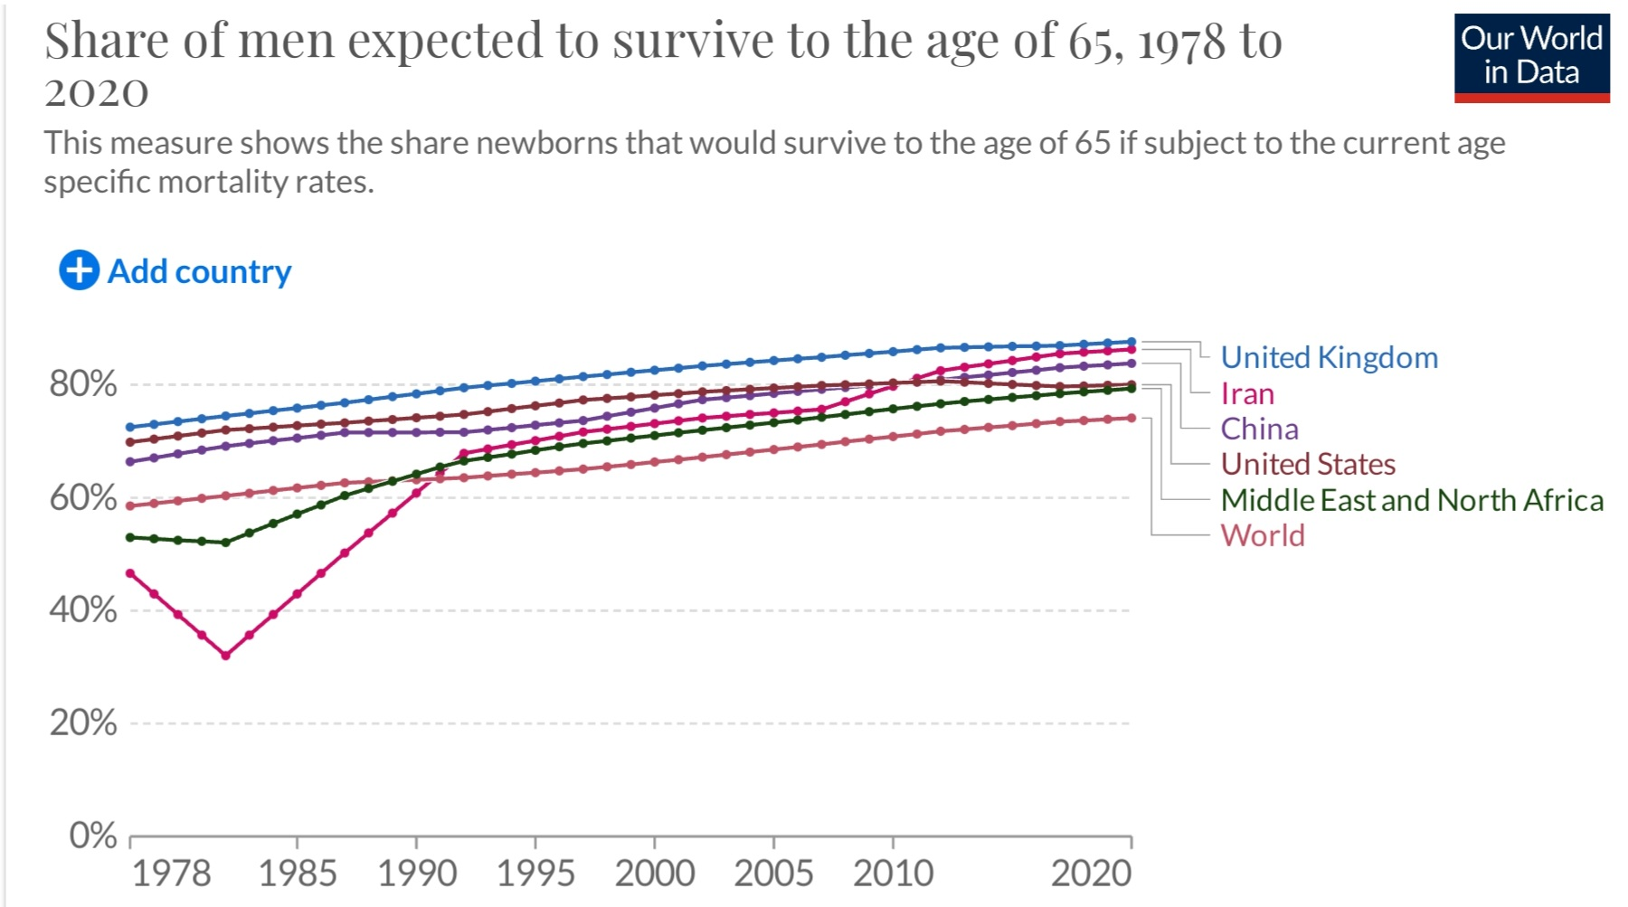
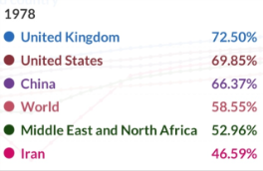
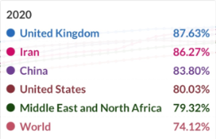
امید به زندگی
شکل 2 وضعیت ایران از نظر شاخص امید به زندگی مردان تا سن 65 سالگی

Slide 23
امید به زندگی
امید به زندگی | 1978(1357شمسی) | 2020(1399شمسی)
ایران | 56 سال | 75 سال
میانگین جهانی | 61 سال | 72 سال
خاورمیانه و شمال آفریقا | 57 سال | 73 سال
عراق | 64 سال | 69 سال
پاکستان | 57 سال | 66 سال
شکل 2 وضعیت ایران از نظر شاخص امید به زندگی مردان تا سن 65 سالگی

Slide 24
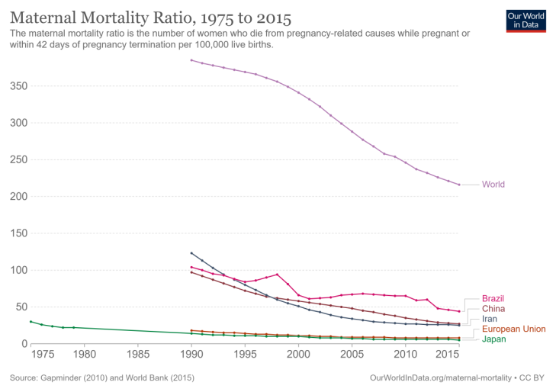
مرگ و میر مادران باردار

Slide 25
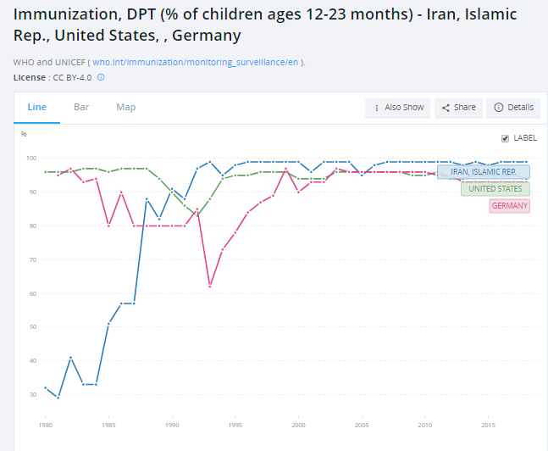
واكسيناسيون
شکل 11 درصد واکسیناسیون دیفتری، کزاز و سیاه سرفه 1980 (1359شمسی) تا 2015(1394شمسی)

Slide 26
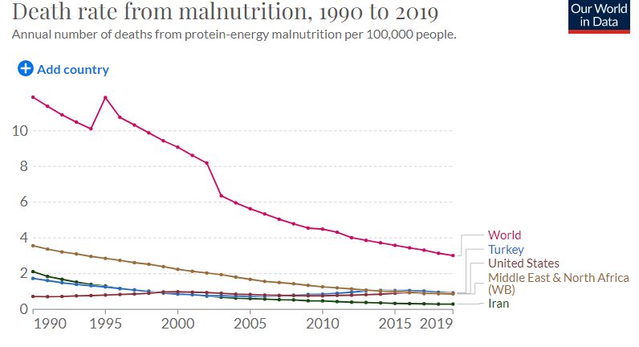
مرگ در اثر سوءتغذیه
شکل 62 مرگ در اثر سوءتغذیه در ایران و جهان

Slide 27
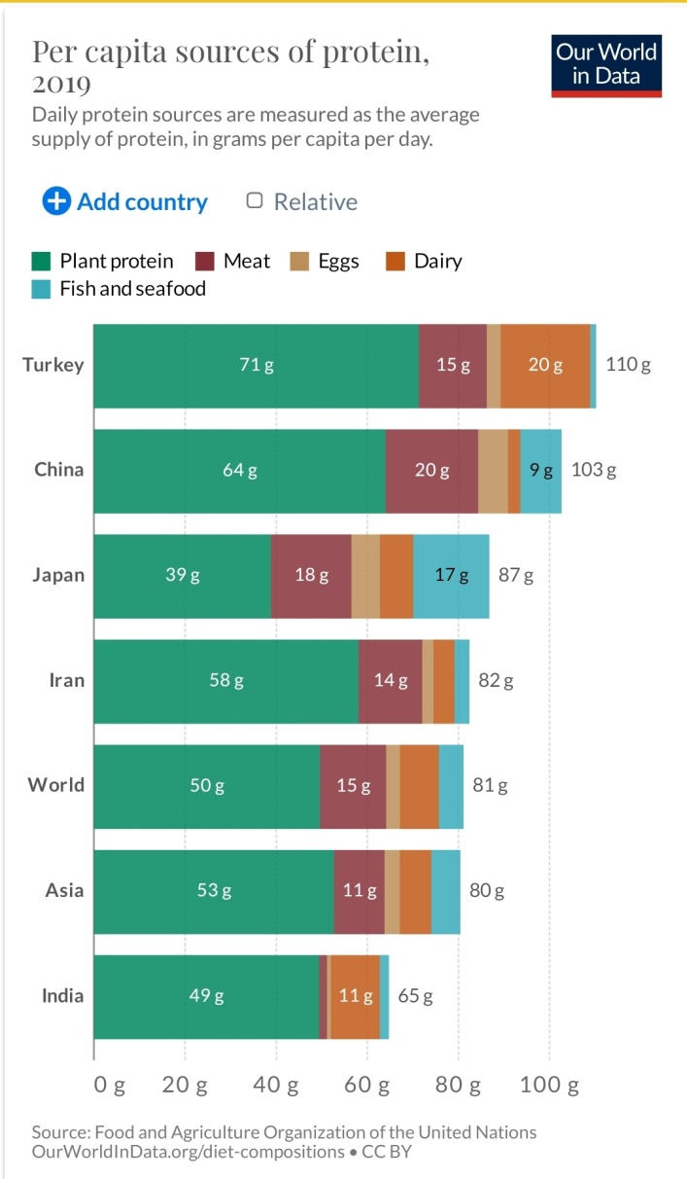
مصرف پروتئین
ایران / سال | سرانه مصرف روزانه پروتئین از منابع مختلف
1978(1357شمسی) | 67 گرم
2019(1398شمسی) | 82 گرم

Slide 28
مصرف میوه
کشور | سرانه مصرف سالانه میوه سال 1978(1357 شمسی)
ترکیه | 128 کیلوگرم
عربستان | 128 کیلوگرم
عراق | 73 کیلوگرم
ایران | 67 کیلوگرم
کشور | سرانه مصرف سالانه میوه سال 2019(1398 شمسی)
ایران | 144 کیلوگرم
ترکیه | 128 کیلوگرم
عربستان | 69 کیلوگرم
عراق | 66 کیلوگرم

Slide 29
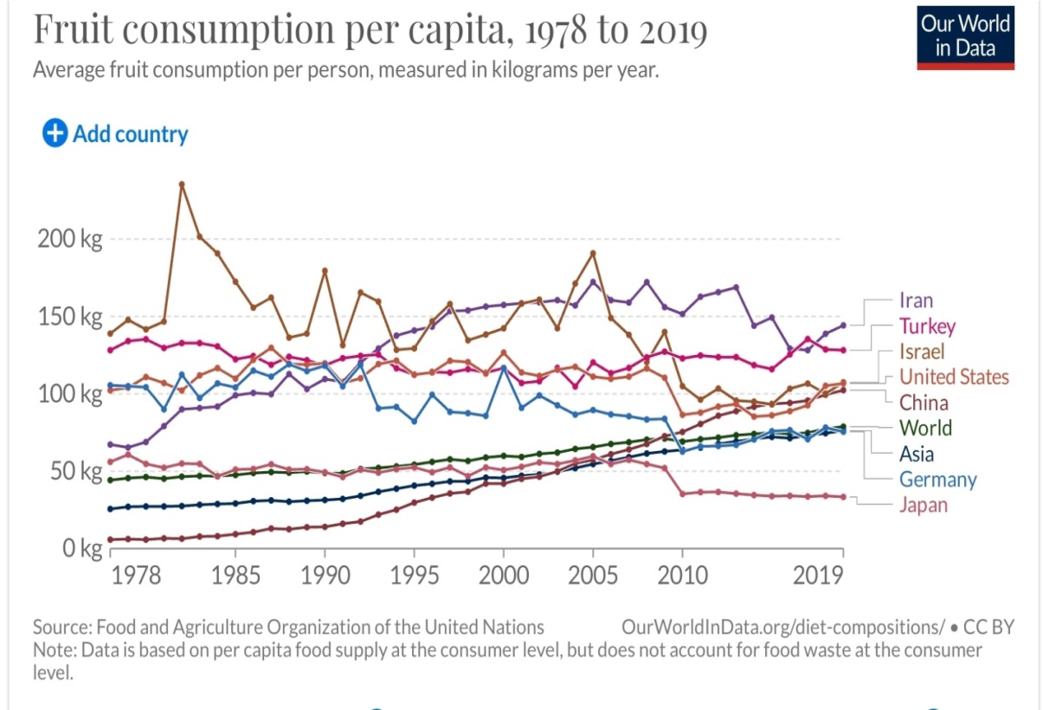
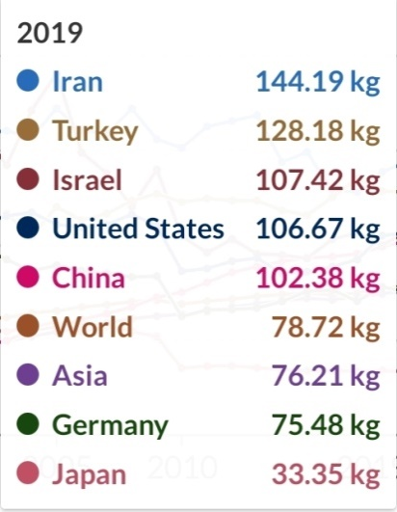
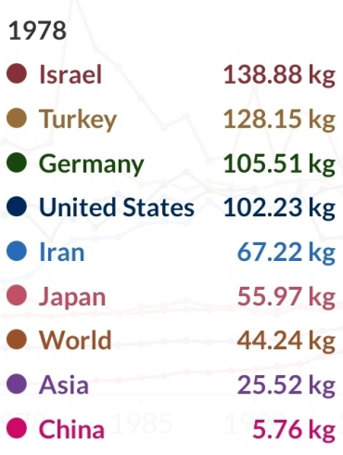
مصرف میوه

Slide 30
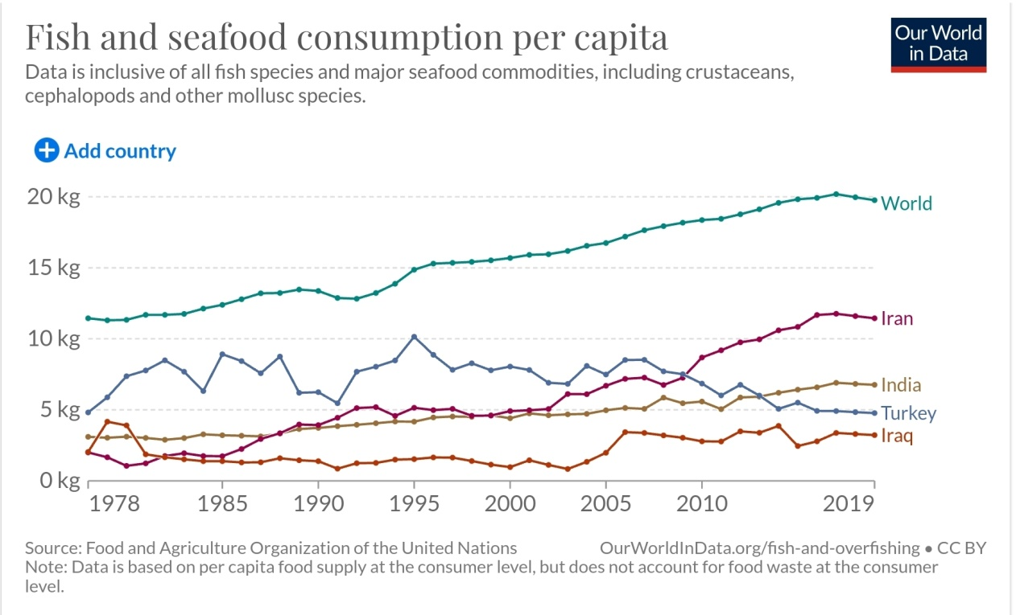
مصرف ماهی و غذاهای دریایی

Slide 31
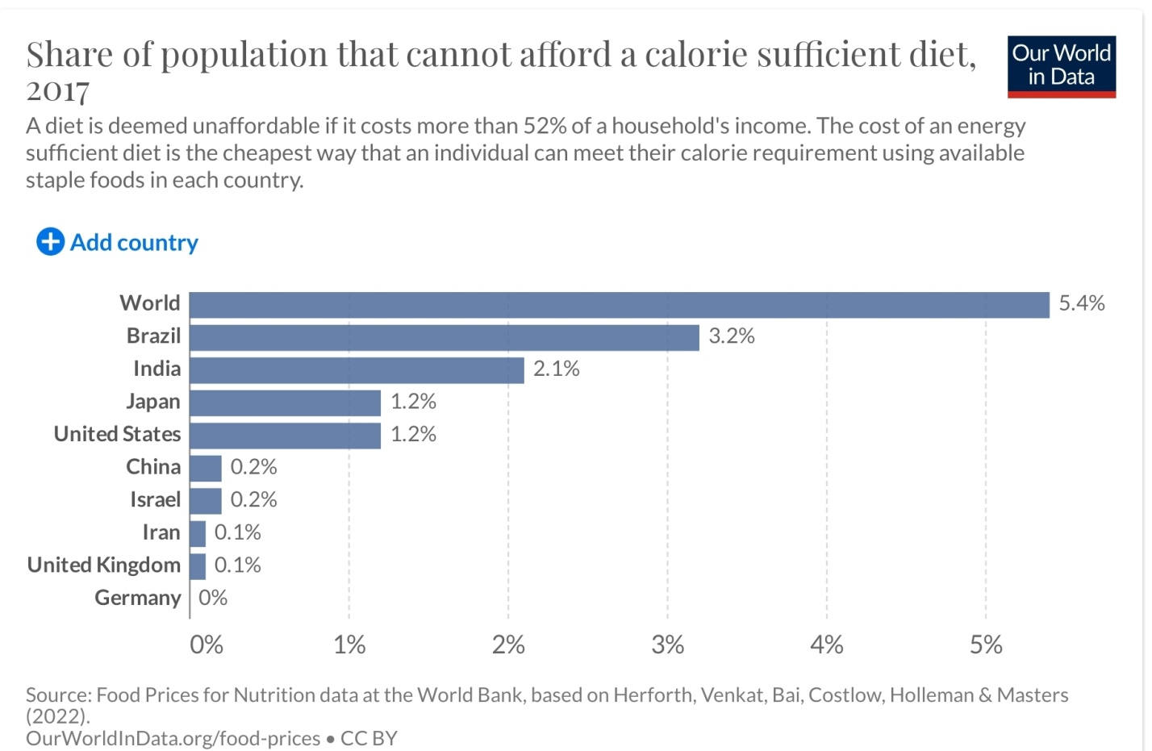
تأمین حداقل کالری موردنیاز
شکل 78 عدم توان تأمین حداقل کالری موردنیاز سال 2017 (1396شمسی)

Slide 32
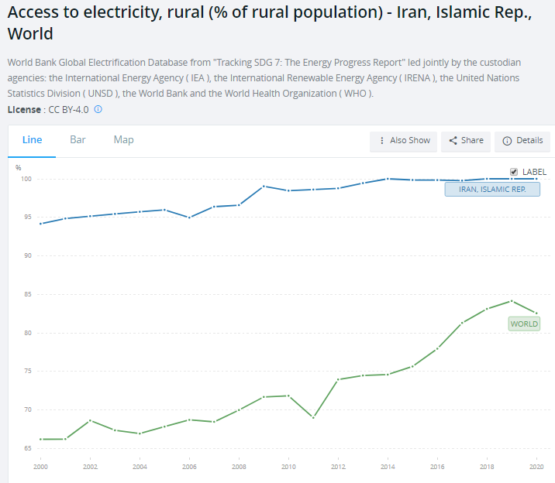
دسترسی به برق

Slide 33
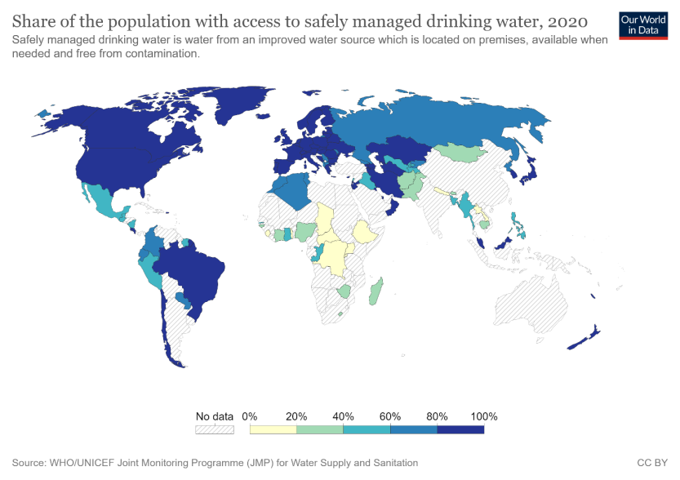
دسترسی به آب (درصد استفاده از آب آشامیدنی مدیریت شده سالم)

Slide 36
رتبه تولید علم در جهان

Slide 37
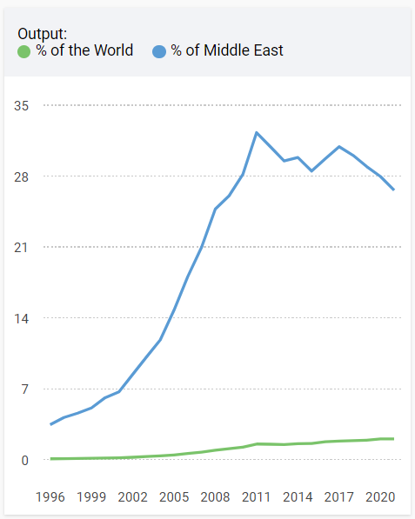
سهم تولید علم
سهم تولید علم جهانی | ایران | ترکیه | مصر | عربستان | رژیم صهیونیستی
1996(1375شمسی) | 0.07% | 0.49% | 0.25% | 0.17% | 0.92%
2021(1400شمسی) | 2.04% | 1.77% | 1.02% | 1.27% | 0.72%
صعود/نزول رتبه | 29 برابر | 4 برابر | 4 برابر | 7.5 برابر | برابر
شکل 89 سهم تولید علم منطقه ای و جهانی ایران

Slide 38
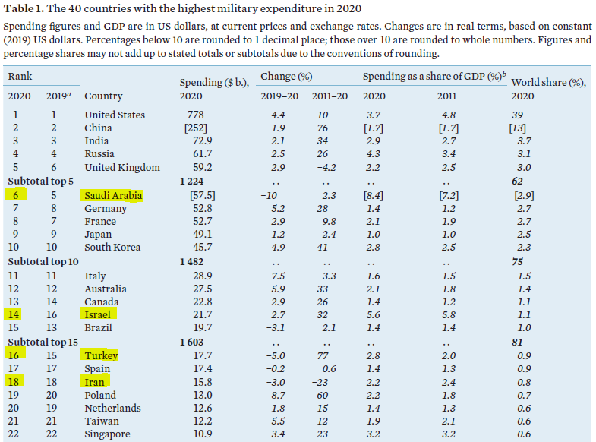
بودجه نظامی
شکل 115 رده بندی بودجه نظامی سال 2020 (1399 شمسی)از منظر sipri

Slide 39
بودجه نظامی
درصد از هزینه نظامی جهان | درصد از جمعیت جهان | جمعیت(میلیون نفر) | هزینه نظامی(میلیارد دلار) | کشور
13 | 17.6 | 1406 | 252 | چین
3.7 | 17.5 | 1309 | 72.9 | هند
2.9 | 0.4 | 34 | 57.5 | عربستان
2.5 | 1.6 | 125 | 49.1 | ژاپن
2.3 | 0.65 | 51 | 45.7 | کره جنوبی
1.2 | 0.12 | 9.7 | 23.1 | امارات
1.1 | 0.1 | 8.5 | 21.7 | رژیم صهیونیستی
0.9 | 1.1 | 85 | 17.7 | ترکیه
0.8 | 1.1 | 85 | 15.8 | ایران
جدول 22 مقایسه بودجه نظامی ایران با سایر کشورهای آسیا در سال 2020 (1399 شمسی)

Slide 40
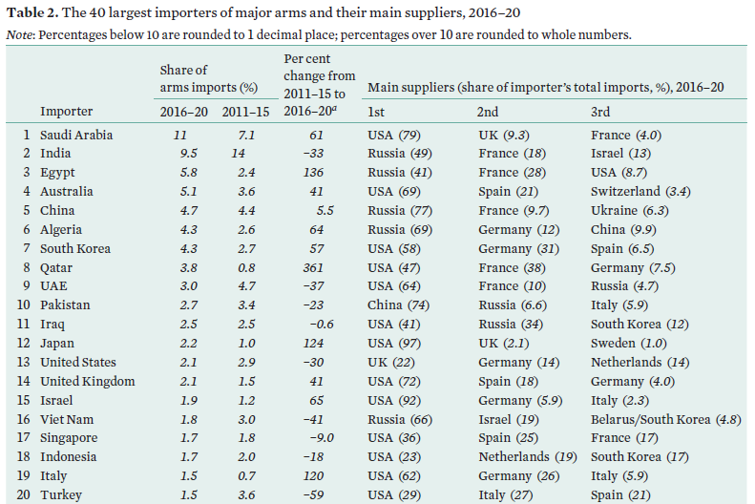
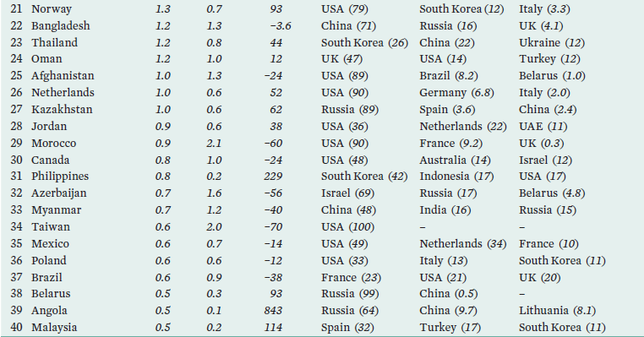
واردات سلاح
شکل 125 خریداران اسلحه در جهان

Slide 41
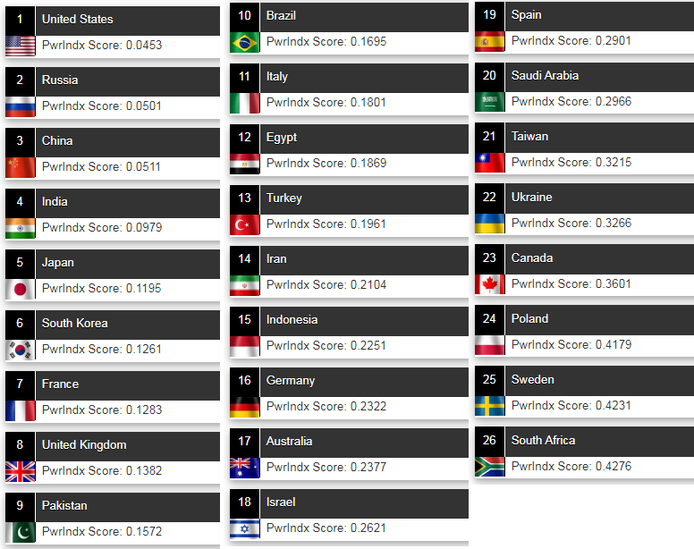
قدرت نظامی و امنیتی
شکل 130 قدرت های نظامی جهان

Slide 42
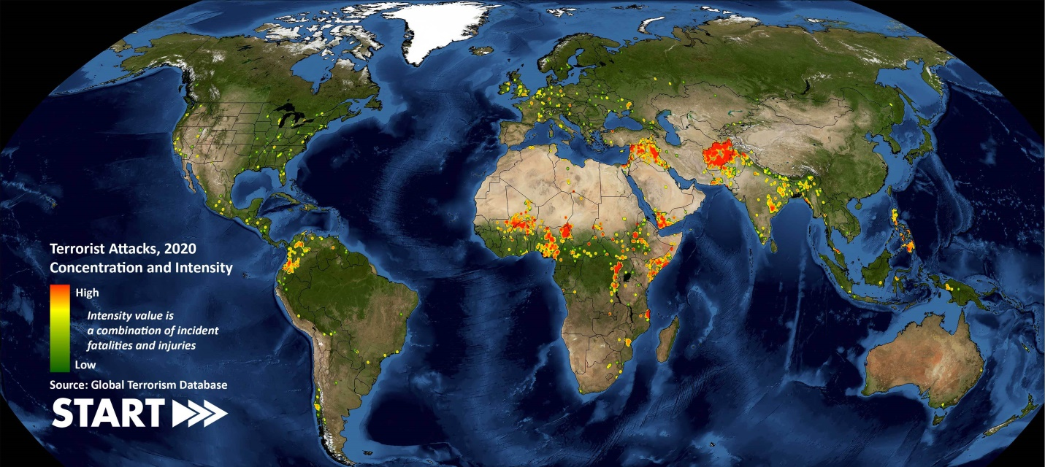
قدرت نظامی و امنیتی
شکل 131 اطلس عملیات تروریستی دنیا در سال2020

Slide 43
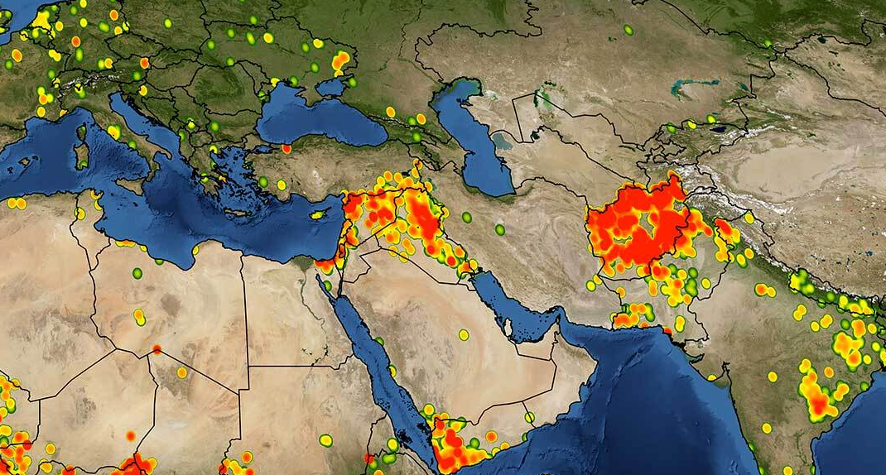
قدرت نظامی و امنیتی
شکل 132 اطلس عملیات تروریستی غرب آسیا در سال2020 (1399 شمسی)

Slide 44
1- توجه به تنوع مخاطب 2- محدوده 3- استفاده درست از ابزار آمارهای بین المللی در روایت پیشرفت 4- موفقیت ها و ضعف ها با هم
فرمول تمام

Slide 45
روند حرکت انقلاب اسلامی مبنای پیشرفت ها دلیل آسیب ها
شناخت ظرفیت
تحول ماهیت
ارتقای قابلیت
تحقق فاعلیت
اسلام شناس
انسان شناس
حساسیت نسبت به مسائل
اساسی سرنوشت
عزت و اعتماد به نفس
هدف دار
مطالبه گر
نگاه گسترده به جهان
توده ای فعال نه منفعل
مقابله با ظلم
آموزش
زیرساخت
سلامت
نظامی
علم
رفاه
1- اداره سیاسی
2- مقابله با بحران
3- تمامی عرصه های علمی فرهنگی اجتماعی نظامی امنیتی

Slide 46
مدل موفقیت ها و ضعف ها محدوده تعیین کردن مدل های خلاقانه(سندباد،وارونه سازی،تعلیق)
نکات مهم در محتوا

Slide 47
چرایی؟ چیستی؟ چگونگی؟ به چه کسی؟
جهاد تبیین

Slide 48
فرق توصیف و توضیح با روایت
کتب دوره تحصیل
قرآن
ایرانی ها
مبنای نظری و ادراکی

Slide 49
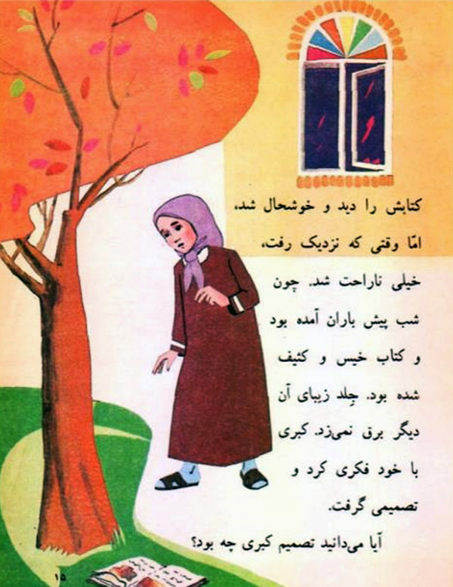
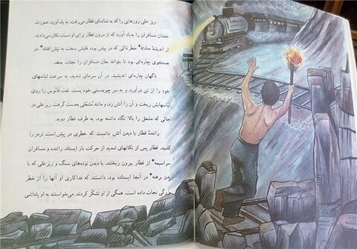

Slide 50
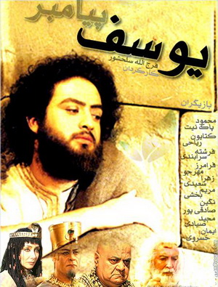

Slide 51
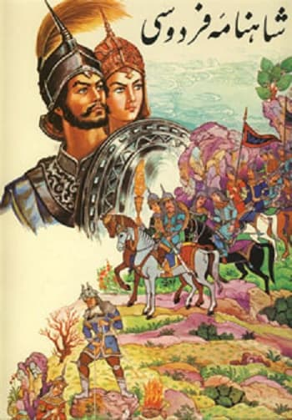
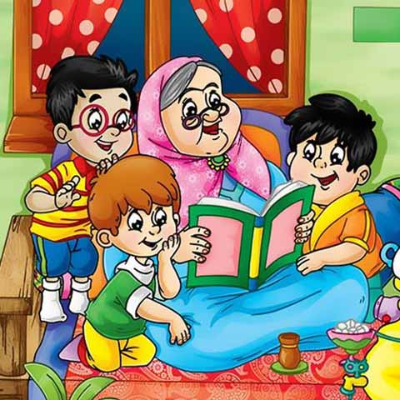

Slide 53
قصه و انواع قالب ها
قصه در گزارش خبری
قصه در نقاشی
قصه در عکس
قصه در رمان
قصه در فیلم
و...

Slide 54
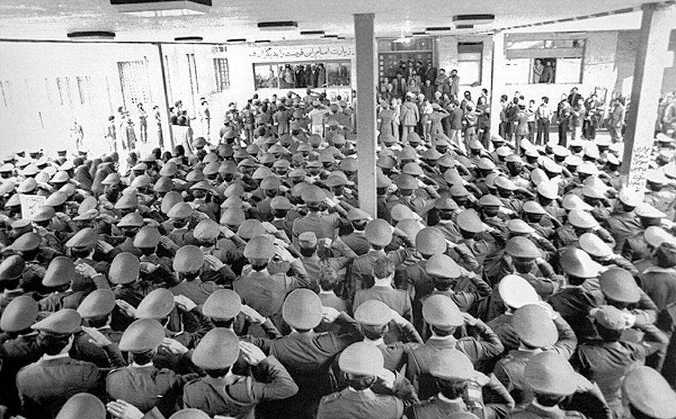
همافران

Slide 55
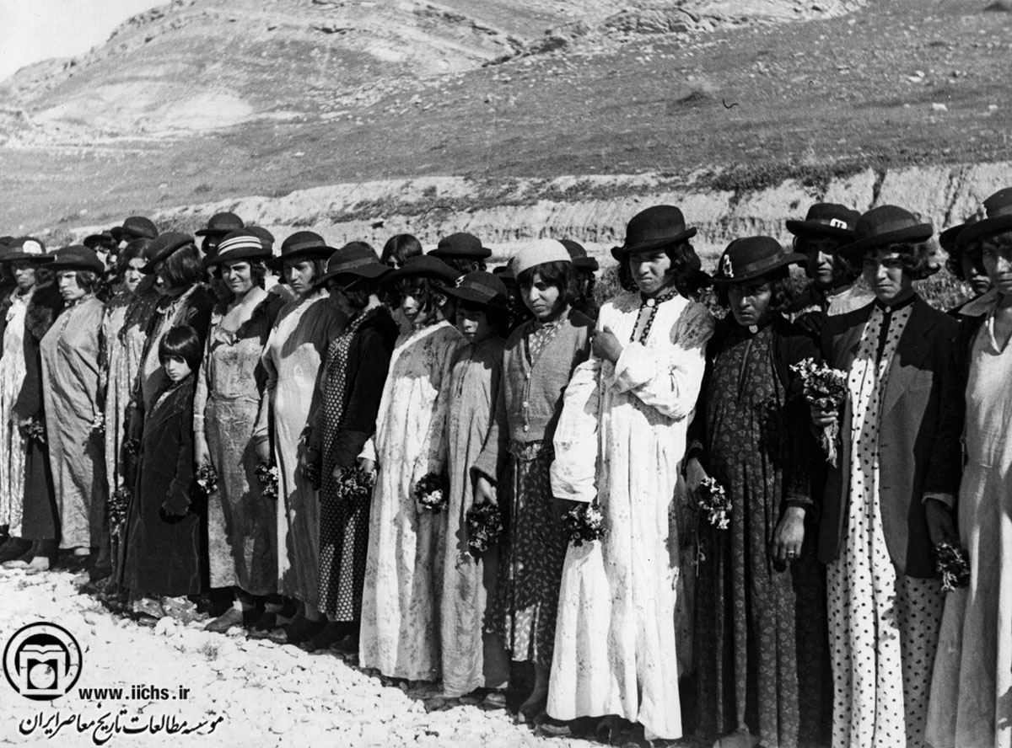

Slide 56
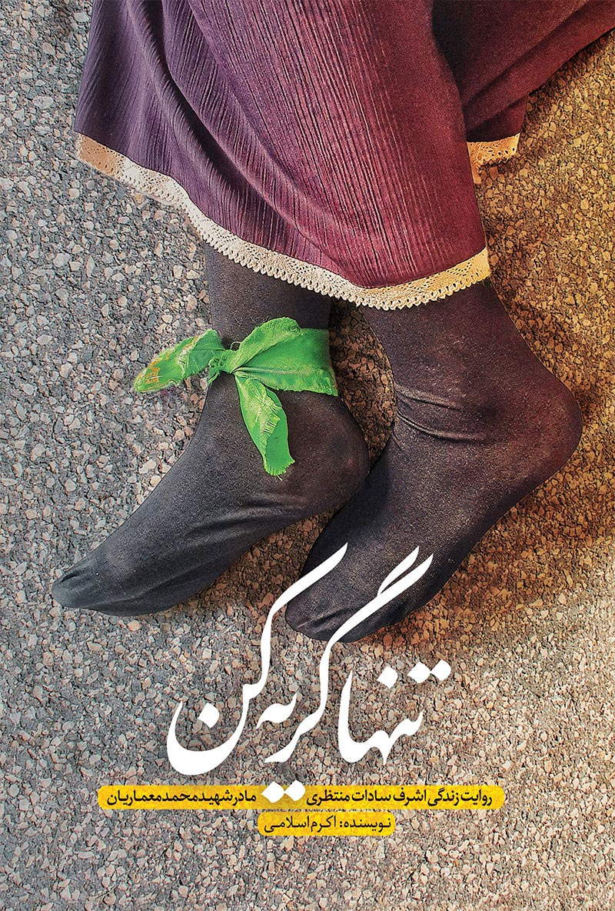
تنها گریه کن
بسم الله الرّحمن الرّحیم
ـ با شوق و عطش، این کتاب شگفتی‌ساز را خواندم و چشم و دل را شستشو دادم. همه چیز در این کتاب، عالی است؛ روایت، عالی؛ راوی، عالی؛ نگارش، عالی؛ سلیقه‌ی تدوین و گردآوری، عالی، و شهید و نگاه مرحمت سالار شهیدان به او و مادرش در نهایت علوّ و رفعت .. هیچ سرمایه‌ی معنوی برای کشور و ملّت و انقلاب برتر از اینها نیست. سرمایه‌ی باارزش دیگر، قدرت نگارش لطیف و گویایی است که این ماجرای عاشقانه‌ی مادرانه به آن نیاز داشت.

Slide 58
جنایات آمریکا علیه زنان
در خلال حملات نظامی به دیگر کشورها
جنایات علیه زنان آمریکایی
جنایات علیه ایران
روایت زنان

Slide 59
تضییع و تحقیر زن در غرب
البته انتقادهائی که شما به غرب کردید، بیشتر در زمینه‌ی خانواده بود؛ اما عقیده‌ی من این است که بیشترین جریمه‌ی غرب در مسئله‌ی زن و خانواده، در نگاهش به زن است؛ و این را با یک جمله و دو جمله نمیشود توصیف کرد. بزرگترین ضربه و اهانت به کرامت زن را همین سیاست غربی دارد انجام میدهد. همین فمینیستهای افراطی هم - که خب، لایه‌های متعددی دارند - من حیث لایشعر دارند به زن ضربه میزنند. حالا من حیث لایشعر که میگوئیم، نگاه خوشبینانه است - یعنی اینهائی که دست‌اندرکارند، ظاهراً نمیفهمند چه کار دارند میکنند - احتمال دارد سیاستگذارانی، برنامه‌ریزانی در پشت صحنه هستند که آنها میفهمند دارند چه کار میکنند؛ کمااینکه این احتمال در همان پروتکلهای صهیونیسم کاملاً پیش‌بینی شده. یعنی ضایع کردن جنس زن و او را مظهری برای استفاده‌ی شهوانی مرد قراردادن، در مواد آن پروتکلها هست.
۱۳۹۰/۱۰/۱۴
بیانات رهبر انقلاب در سومین نشست اندیشه‌های راهبردی

Slide 60
آنچه تمدن غرب بر سر زنان آورده است
از مهم ترین قربانیان جنایات آمریکا، زنان آمریکایی هستند که سیاست های خباثت آمیز آمریکا علیه زنان، ناامنی اجتماعی و فروپاشی خانوادگی برایشان به ارمغان آورده است. در ادامه بخشی از این پیامدها مرور خواهد شد.

Slide 62
خطرناک ترین کشورها برای زنان

Slide 63
خطرناک ترین کشورها برای زنان

Slide 64
آمریکا جزء 10 کشور خطرناک برای زنان

Slide 65
آمریکا رتبه اول تجاوز به زنان

Slide 66
بیش از یک چهارم زنان تحصیلکرده در آمریکا اظهار کرده اند که بعد از سن 14 سالگی به آن ها تجاوز شده است

Slide 67
گزارشی از وضعیت فاجعه زنان در سینمای هالیوود
به گزارش هاليوود ريپورتر، تحقيقات جديد نشان مي‌دهد 94 درصد زنان مشغول در سينماي هاليوود تجاوز و تعرض جنسي را تجربه كرده‌اند.
طبق تحقيقات «مركز تحقيقات ملي تجاوز جنسي» در همكاري با «ائتلاف خلاق» بيشترين مصاديق آزار و تجاوز جنسي شامل تجاوز، لمس و سخنان ركيك و جوك‌هاي سكسي در محل فعاليت‌هاي سينمايي در هاليوود بوده و زنان از اين اوضاع بسيار آزرده‌خاطر بوده و احساس ناامني مي‌كنند.
در مصاحبه‌هايي كه طي اين تحقيق با زنان در هاليوود شده از مواردي همچون برهنه‌كردن‌هاي غيرضروري در صحنه فيلمبرداري، لمس تحت شرايط اجبار، نشان دادن فيلم‌ها و عكس‌هاي پورن به صورت اجبار و صحبت‌هاي ركيك جنسي در حدود 75 درصد و تجاوز جنسي در حدود 35 درصد عنوان شده است.
در اين تحقيق همچنين به سن اين تجاوزها اشاره شده و زنان زير 30 سال بيشترين موارد آزار و تجاوز را داشته‌اند و زنان بالاتر از اين سن نيز بيشتر در اتاق هتل‌ها با استفاده از زور و پيشنهاد ارتقاي سطح كاري زنان آنها را مورد تجاوز كامل جنسي قرار داده‌اند.
تجاوزكنندگان هم در اين تحقيق لحاظ شده‌اند به اين ترتيب كه 29 درصد از آنها مديران كمپاني‌ها و كارگردانان و تهيه‌كنندگان، 24 درصد همبازي‌ها و همكاران و 20 درصد سوپروايزرها و مديران ارشد بوده‌اند.

Slide 68
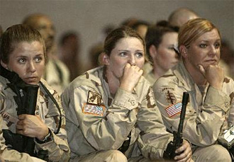
تجاوز به زنان در ارتش آمریکا
براساس تحقیقات وزارت دفاع آمریکا، در سال 2010 بیش از 19 هزار مورد تجاوز جنسی در ارتش صورت گرفت که فقط کمتر از 3 هزار مورد آن گزارش شده است و طبق تحقیقات NPR یک زن از هر سه زن شاغل در ارتش آمریکا مورد تجاوز جنسی قرار گرفته است.
پنتاگون برای سال 2010 ، 64 درصد افزایش در تجاوز به زنان ارتشی را اعلام کرد. در بین زنان مذکور 37 درصد از این زنان بیش از یک بار و به کرات مورد تجاوز قرار گرفته بودند و تجاوز جنسی به 14 درصد از آنان نیز به صورت گروهی بوده است.
تجاوز گروهی اکثرا در جنگ های درگرفته بین دول متخاصم گزارش شده است و به صورت حربه ای از سوی "دشمن" به کار گرفته می شود. تاریخ جنگ های جهانی و جنگ هایی که در آفریقا روی می دهد خالی از این جنایت نبوده است. اما شاید ارتش آمریکا از معدود نمونه ها و یا تنها موردی در تاریخ باشد که در آن همرزمان با همکاری و همراهی یک دیگر به صورت گروهی به همکار، همرزم یا سرباز خود تجاوز می کنند!

Slide 69
تجارت زنان(بردگی جنسی)
بردگی جنسی که در واقع هدف اصلی قاچاق‌چیان انسان است، پس از قاچاق اسلحه و مواد مخدر پرسودترین تجارت‌ غیرقانونی جهان است.
بر اساس آمار وزارت امور خارجه آمريکا ، سالانه بیش از 1 میلیون نفر براي کار اجباري و سواستفاده جنسي و بردگي در جهان قاچاق مي شوند و بيش از 85 درصد آنان را زنان و دختران شامل مي شوند که بیشترین متقاضی اصلی این برده‌داری نوین و اشکال نوین استثمار را اتباع کشورهای توسعه‌ یافتۀ اروپایی و آمریکا تشکیل می‌دهند.
درگذشته قاچاق انسان از کشورهای جهان سوم و آفریقایی انجام می‌شد اما امروزه در اروپا دختران و زنان از داخل همین کشورهای اروپایی قاچاق می‌شوند. مبدا بیشتر این قاچاق‌ها از کشورهای اروپای شرقی به مقصد اروپای غربی است.

Slide 70
تجارت زنان(بردگی جنسی)/آمریکا، مهد برده‌داری نوین
تحقیقات سازمان‌های رسمی در آمریکا نشان می‌دهد که هر سال بیش از ۱۰۰ هزار دختر زیر سن قانونی برای بردگی جنسی در آمریکا تجارت می‌شوند. حتی در داخل واشنگتن پایتخت آمریکا، دختران نوجوان که سن برخی از آنها حدود ۱۳ سال است، برای بردگی جنسی خرید و فروش می‌شوند.
کارشناسان سازمان بهداشت جهاني، امريکا را به عنوان مقصد قاچاقچيان انسان جز سه کشور در رده هاي اول قرار مي دهند .
سالانه ۶۰۰ هزار نفر در آمریکا ناپدید می‌شوند که عمدتا زنان و دختران رنگین پوستی هستند که قربانی اپیدمی خاموش قاچاق انسان می‌شوند.
زنان رنگین پوست اغلب مفقود شده و قاچاق می‌شوند و در نهایت به قتل می‌رسند.
قاچاقچیان انسان در آمریکا بیش از ۹.۵ میلیارد دلار در سال درآمد دارند.
در عین حال و به گزارش «نیویورک تایمز»، در یک دهه گذشته در مرز جنوبی آمریکا شبکه ای از باندهای جنایتکار قاچاق مواد مخدر و انسان تجارت چند میلیارد دلاری را انجام می‌دهند.

Slide 71
هر ساله صدهزار دختر به‌عنوان برده در آمریکا فروخته می شود
بنده اهل بریده پیدا کردن از روزنامه‌ها نیستم، امّا دیروز، پریروز بود، یک چیزی در روزنامه دیدم؛ دیدم خیلی چیز مهمّی است؛ اینجا آوردم برای شما بخوانم. کتابی از "جیمی کارتر" رئیس جمهور پیشین آمریکا، [منتشر شده‌] به اسم "تقاضایی برای اقدام" که به موضوع نقض حقوق بشر و تجاوزات وحشتناک علیه زنان پرداخته. جیمی کارتر در این کتاب میگوید: هر ساله صدهزار دختر به‌عنوان برده در آمریکا فروخته میشود. جایی که صاحب یک روسپی‌خانه میتواند دختری را که معمولاً اهل آمریکای لاتین یا آفریقا است، با قیمتی برابر هزار دلار خریداری کند. وی همچنین به تجاوزات جنسی که در محوّطه‌های کالج‌ها رخ میدهد اشاره دارد؛ به جایی که از هر بیست‌وپنج مورد تنها یک مورد گزارش می شود. کارتر همچنین عنوان میکند که تنها یک درصد از متجاوزان جنسی در ارتش محاکمه میشود. انسان گریه‌اش میگیرد! از این قبیل در روزنامه‌ها زیاد می‌بینید، بنده هم زیاد میبینم؛ من هیچ‌وقت هم به اینها استناد نمیکنم، لکن خب اینها واقعیّتی است. جیمی کارتر هم بالاخره یک شخصیّت معروفی است و این هم کتاب او است. این چه وضعی است در دنیا؟ این چه‌جور تکریم زن است؟
۱۳۹۳/۰۱/۳۰
بیانات در دیدار جمعی از بانوان برگزیده کشور

Slide 72
هر 92 ثانیه یک آمریکایی!

Slide 73
یک زن از هر شش زن!

Slide 74
17/7 میلیون قربانی تجاوز!

Slide 75
زن ، زندگی ، آزادی

Slide 76
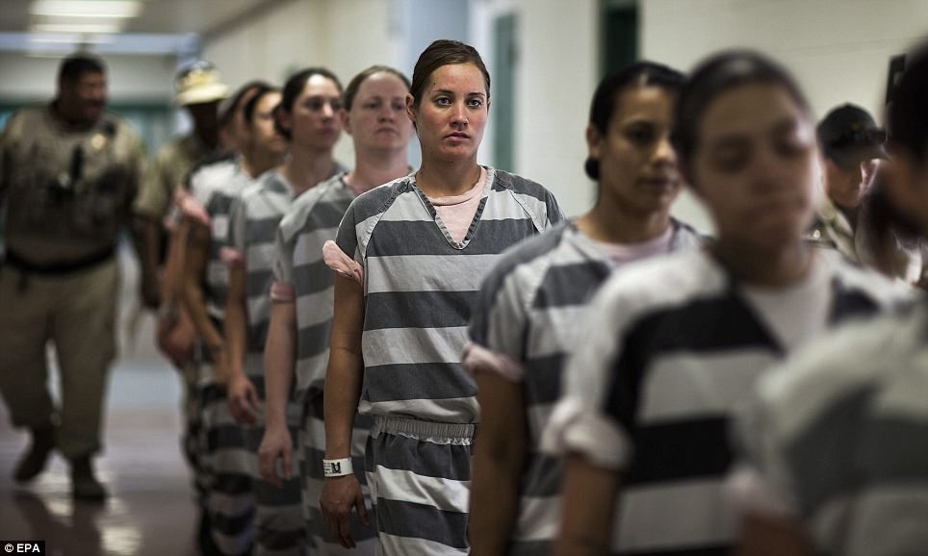
یک سوم زنان زنداني جهان، در آمريکا زنداني‌اند
«مرکز بين‌المللي مطالعات زندان» اعلام کرده که يک سوم زنان زنداني جهان، در آمريکا زنداني‌اند و اين کشور بيش از هرکجا زن زنداني دارد.
این زنان اکثرا جوان بوده و گاهی در دوران کودکی یا نوجوانی، بیشتر آنها مورد تجاوز جنسی قرار گرفتند.
در بسياري از مناطق آمريکا به ويژه در بخش‌هاي جنوبي، تعداد افرادي که در زندان هستند، بيشتر از تعداد افرادي است که در دانشگاه‌ها و مراکز تحصيلي عالي در حال فعاليت هستند.به عنوان مثال، منطقه «کامبرلند» داراي 41 بازداشتگاه و هفت دانشکده است. در منطقه «لگزينگتون» هم نسبت زندان‌ها به دانشکده‌هاي عالي، 15 به يک است.
ایالات متحده حدود ۵ درصد از کل جمعیت زنان جهان را در بردارد، اما حدود ۳۳ درصد جمعیت کل زنان زندانی در دنیا مربوط به این کشور می‌باشد.

Slide 77
خانواده سست و بی ثبات

Slide 78
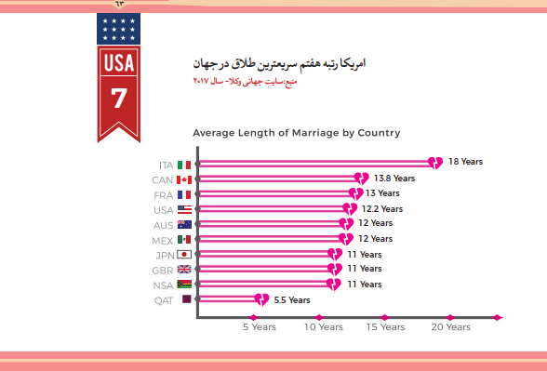
خانواده سست و بی ثبات

Slide 79
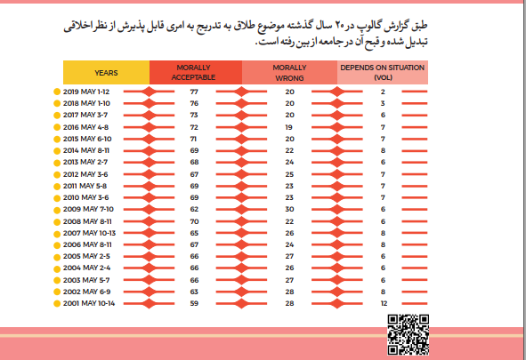
خانواده سست و بی ثبات

Slide 80
خانواده سست و بی ثبات

Slide 81
پورنوگرافی علیه خانواده در آمریکا

Slide 82
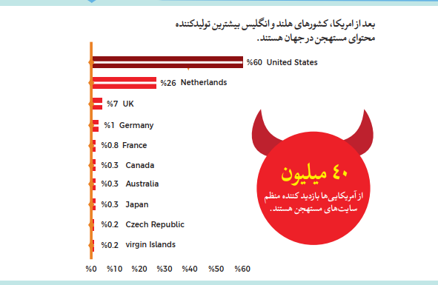
پورنوگرافی علیه خانواده در آمریکا

Slide 83
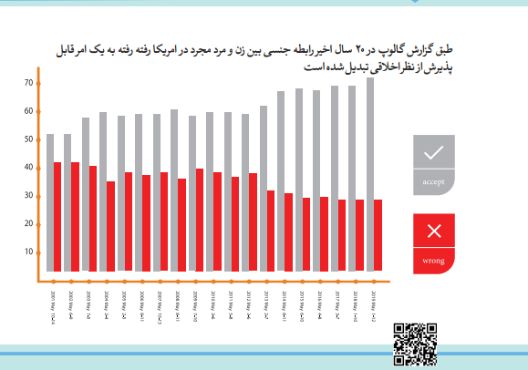
افول اخلاق

Slide 84
مادران مرگ/آمریکا

Slide 85
مادران مرگ/آمریکا

Slide 86
زنان مجرد 86 درصد سقط جنین ها را به خود اختصاص داده اند

Slide 87
@jahade1
جهاد نخستین / ایتا
09176078324
قیومی پور

